Slide 1
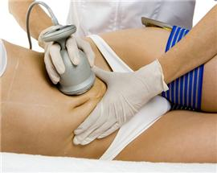
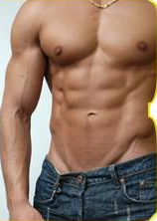
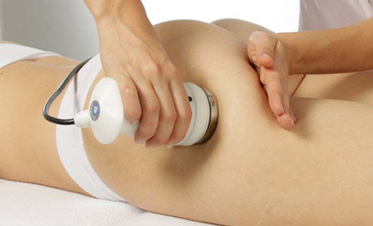
IPL ZONAS | PRECIOS
Labio Superior | 15 €
Patillas | 24 €
Barbilla/Mentón | 24 €
Cara Lateral | 40 €
Entrecejo | 15 €
Infralabial | 18 €
Barba Completa (Hombre) | 90 €
Barba Completa (Mujer) | 75 €
Cuello Ventral | 30 €
Axilas | 30 €
Senos | 18 €
Ingles | 30 €
Ingles Completas | 40 €
Entrepecho | 25 €
Brazos | 80 €
Tórax | 75 €
Línea Alba | 24 €
Pubis | 35 €
Muslos + Ingles | 90 €
Glúteos | 60 €
Espalda | 90 €
Piernas Completas | 120 €
Medias Piernas | 85 €
Hombros | 65 €
Nuca | 30 €
Sesión Rejuvenecimiento | 60 €
Sesión Manchas Localizadas | 25 €
Sesión Tto. Acné | 60 €
CAVITACIÓN ZONAS | PRECIOS
Cavitación + presoterapia | 30 €
Cavitación | 25 €
Presoterapia | 15 €
Electroestimulación | 10 €
Masaje + electroestimulación | 20 €
Descubre la
Fotodepilación
IPL
y la
Liposucción
sin cirugía y sin dolor
Pregunta
por las promociones
CUIDA LA IMAGEN DE TU PIEL
SISTEMA RAPIDO, SEGURO Y EFICAZ
EFECTIVIDAD
FIABILIDAD
INDOLORO (FRIO INCORPORADO)
Datos de contacto:
Paqui Iniesta
Tlfnos: 687479967
Web: http://naturomurcia.cf
Email: info@naturomurcia.cf

Slide 2
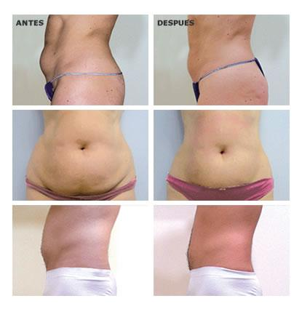
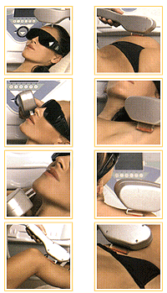
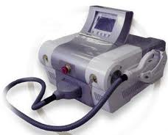
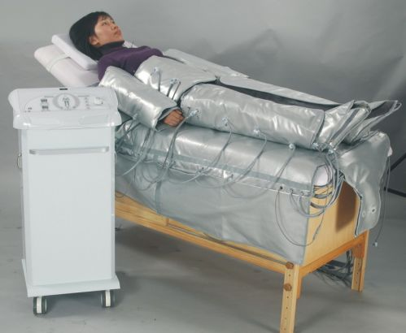
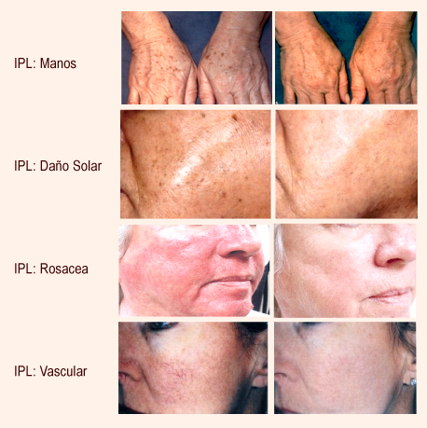
tratamientos
Nuestro equipo representa el último avance en Luz Pulsada Intensa (IPL), gracias a su sistema de refrigeración que permite regular el frio de Oº a 4º.
Utiliza una técnica conocida como FOTOTERMOLISIS SELECTIVA, o dicho de otra manera, un calentamiento selectivo mediante la absorción de luz.
IPL
Rejuvenecimiento
Tratamientos de:
Arrugas
Manchas
Acné
Reafirmación de senos
Remodelación cutánea
Reducción de las telengiectasias (venillas superficiales)
CAVITACIÓN
Eliminación de la celulitis sin cirugía y sin dolor, mejorando el sistema circulatorio y linfático a través de un agradable masaje relajante.
Se puede perder centímetros por sesión.

